Slide 1
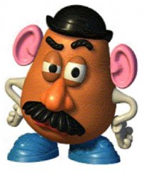
Projet Scientifique : SmartPatate
Vincent VALLET & Corentin BAILE & Alexis DUPONT
Groupe A

Slide 2
Sommaire
Contexte
Cahier des charges
Les Expériences
Résultats des expériences
Présentation du projet
Bilan du Projet

Slide 3
Contexte et Cahier des charges
Pour ce projet nous allons devoir :
Compléter le code Arduino
Programmer la détection d’un type de contact :
Touché 1 doigt
Touché 2 doigts
Saisir à pleine main
Mettre en œuvre un actuateur (LED)
Comment pouvons-nous réaliser ce capteur avec une patate ?

Slide 4
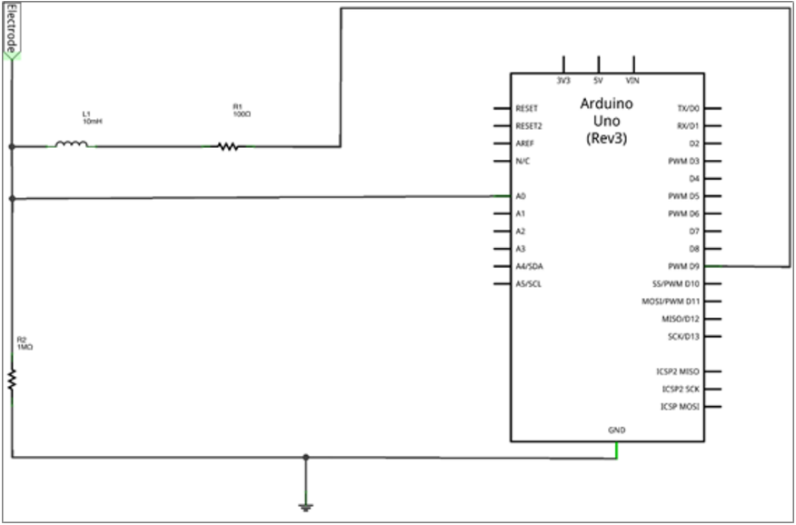
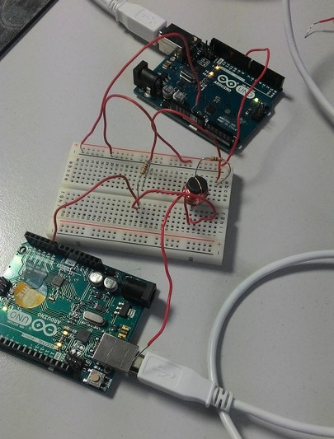
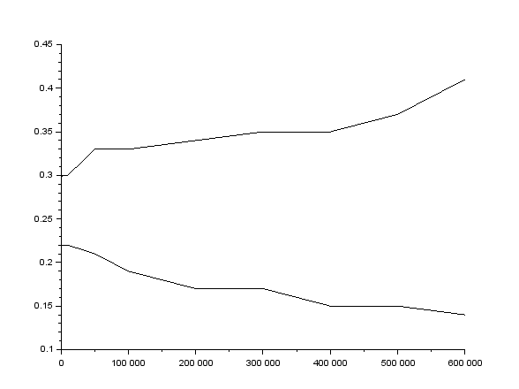
Les Expériences et les Résultats
Expérience 1
Graphique
Fréquence (Hz) | 500Hz | 1KHz | 10KHz | 50KHz | 100KHz | 200KHz | 300KHz | 400KHz | 500KHz | 600KHz
Tension crête à crête pas touché (V) | 0.25 | 0.3 | 0.3 | 0.33 | 0.33 | 0.34 | 0.35 | 0.35 | 0.37 | 0.41
Tension crête à crête touché (V) | 0.23 | 0.22 | 0.22 | 0.21 | 0.19 | 0.17 | 0.17 | 0.15 | 0.15 | 0.14
Tableau des fréquences

Slide 5
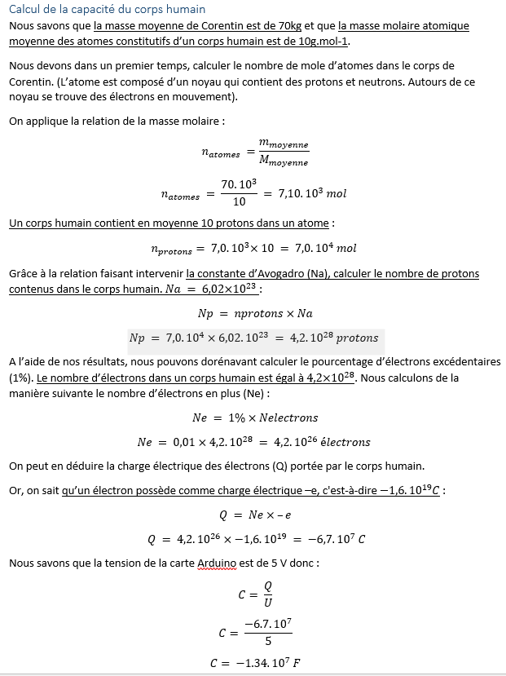
Les Expériences et les Résultats
Pourquoi parle-t-on de capteur capacitif ?
Quel composant le corps humain remplace dans le montage ?
Pourquoi le signal diminue-t-il ?
Pourquoi les valeurs de l’amplitude du signal évoluent en fonction de la manière dont vous touchez la patate ?

Slide 6
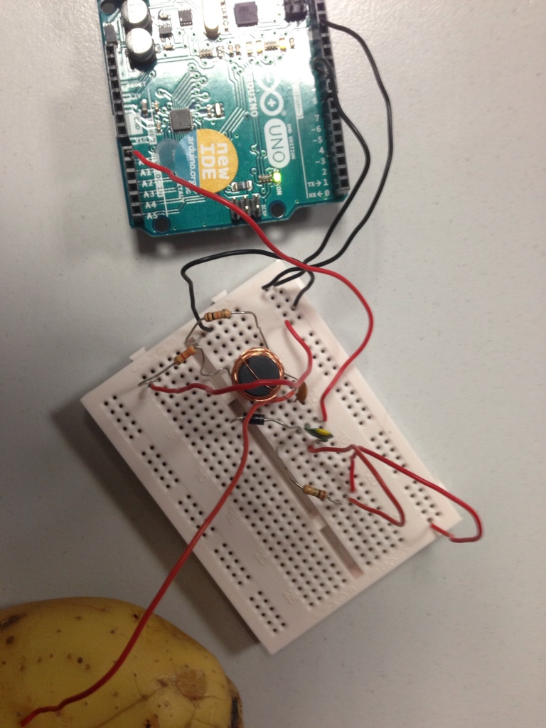
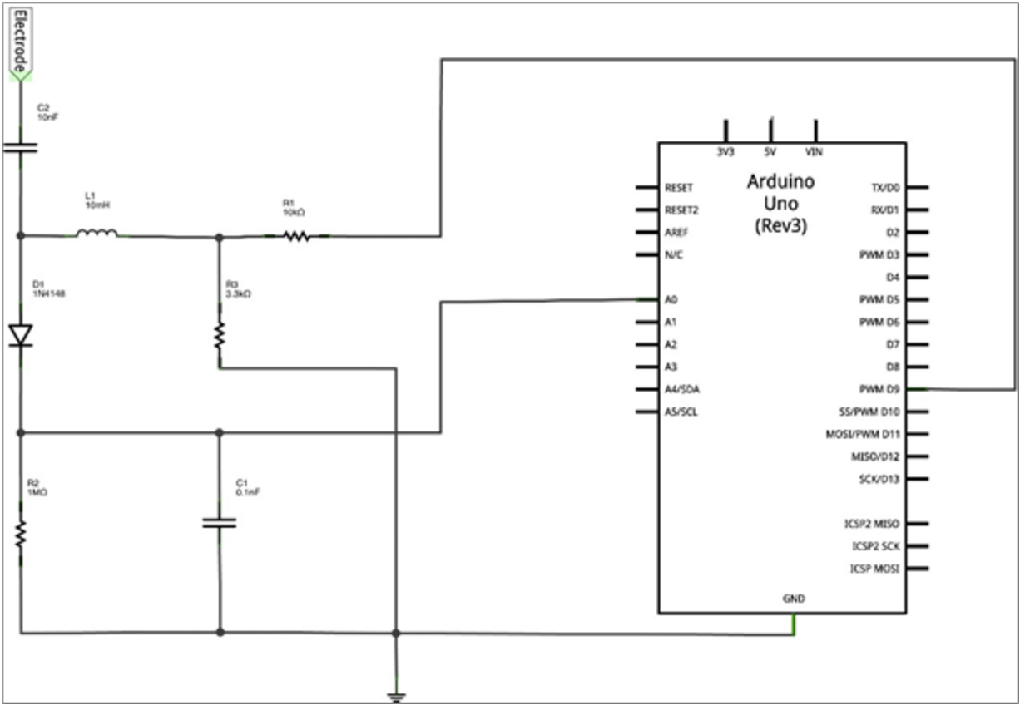
Les Expériences et les Résultats
Expérience 2

Slide 7
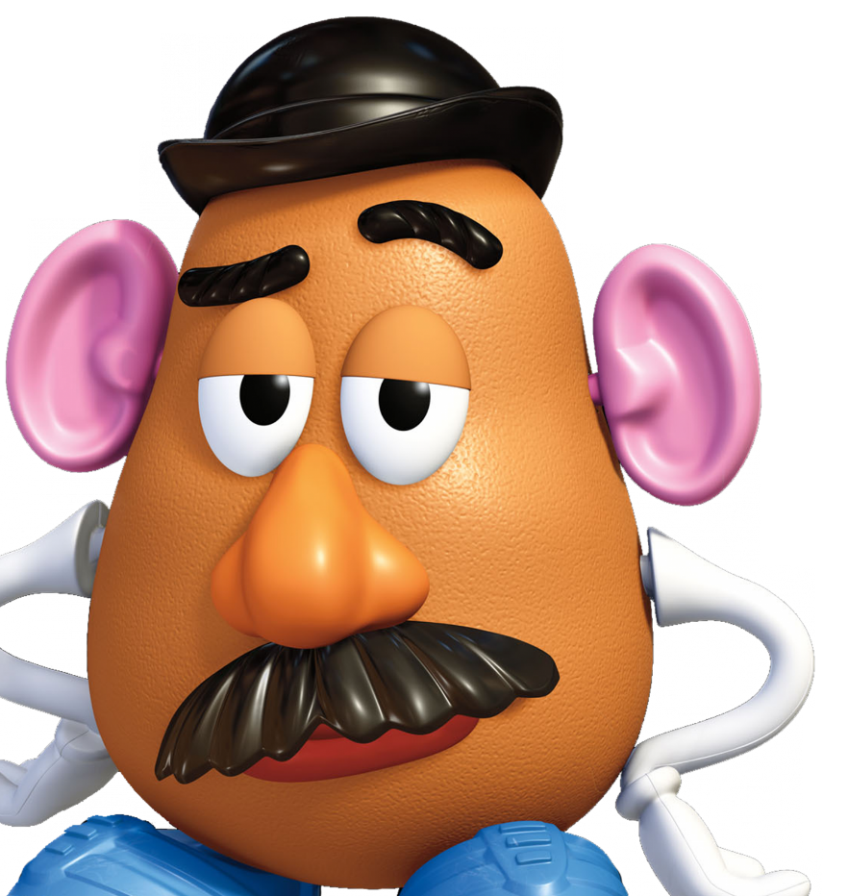
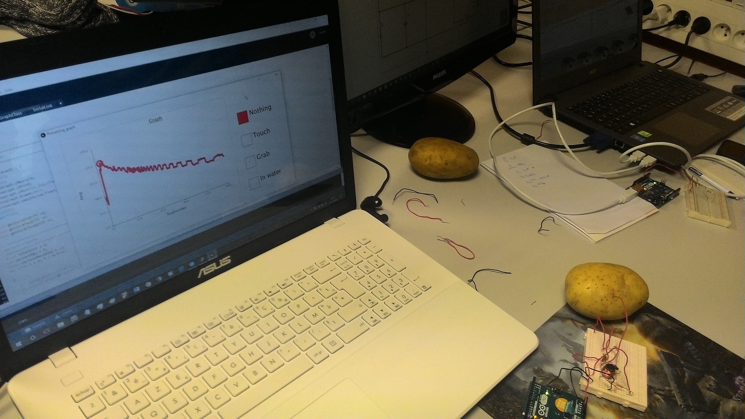
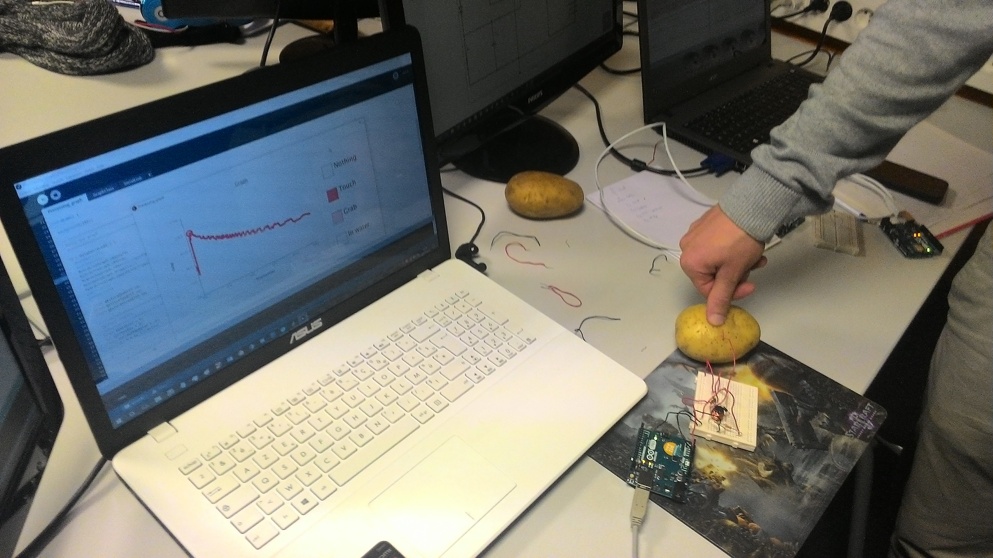
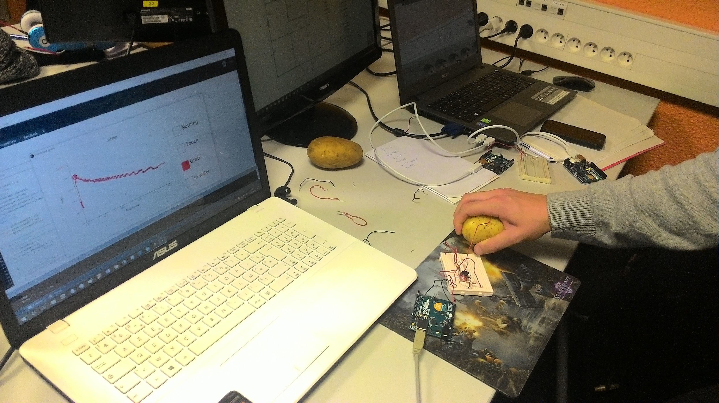
Présentation du projet
Présentez moi !!!!
Rien ne se passe
Un doigt
La main

